Slide 1
과제 5. 연결리스트

Slide 2
과제 5
제출 마감일 : 5월 24일 (일요일) 11:59pm
eClass 과제방에 제출
1인 1팀
타인의 과제를 복사하지 말 것
사용 언어
C / Java / Python / C++ 중 본인이 선택
제출 양식
보고서 (표지 + 문제 내용과 해결 방안 + 결과 캡처)
소스코드 (별도 파일로 제출)
보고서는 Word/HWP/PPT/PDF 로 제출
Notes:
C로 작성된 프로그램을 컴파일하고 실행하려면 컴파일러가 필요하다. 컴파일러는 자신이 사용하는 개발 환경, 작성한 프로그램이 실행될 환경에 맞추어 선택할 수 있다. 예를 들어 Windows 환경에서는 visual studio, DEV C++ 을 사용할 수 있고, Apple/Mac 환경이라면 xcode를, Linux 환경이라면 cc 또는 gcc 를 이용할 수 있다.
이 책에서는 Visual Studio를 기반으로 하고 있고, 부득이한 경우를 제외하면 여러분도 Visual Studio를 선택하기를 바란다. 그 이유는, 여러분이 쓰고 있는 컴퓨터가 윈도우 환경일 가능성이 높고, 개발한 프로그램이 동작할 환경 역시 윈도우 환경이며, Visual Studio는 C 개발도구중 가장 고도화되고 안정된 개발 도구이기 때문이다.
또 Visual Studio는 매우 많은 개발자들이 쓰고 있는데, 그렇기 때문에 도움을 받기도 쉽다. 특히 우리나라처럼 윈도우 이외의 환경이 별로 없는 경우, 혼자만 Mac을 사용할 경우, 사소한 도움이라도 받기가 어렵다.
그래서 나중에 Mac 용 또는 Linux 용 C 프로그램을 개발할 예정이라 하더라도 C언어를 배울 때까지는 Visual Studio를 사용하기를 권장한다. 이 책의 모든 설명도 Visual Studio를 기준으로 할 것이다.
그럼에도 불구하고 맥에서 xcode나 리눅스 gcc를 써야겠더라도 걱정할 필요가 없다. 부록에 이들 환경에서의 사용법을 간단히 정리해 두었으니, 그 부분을 보면 이 책에서 설명한 내용들을 진행하는데 큰 무리가 없을 것이다. 이 책이 Visual Studio를 기준으로 설명하더라도 대부분의 개발도구들의 기능이 비슷하기 때문에 Mac 환경이라 하더라도 Visual Studio와 크게 다른 것은 아니다.(크게 다른 부분들은 이 책의 범위에 없는 고급 기능들이 대부분이다)

Slide 3
(1) 연결 리스트 – 전화번호부 만들기
전화번호 관리 프로그램을 만든다.
자료형은 연결 리스트를 이용한다. 종류는 알아서 선택.
데이터는 이름과 전화번호만 사용한다(길이는 적당히).
다음의 기능을 가지고 있다.
이름으로 찾기
전화번호 추가하기 (리스트의 가장 끝에 추가된다. 단, 정렬 상태 유지하기가 켜져 있으면 해당 위치에 들어간다)
삭제하기
정렬하기 (1회만 수행한다.)
정렬 켜기 / 끄기 (켜거나 끌 수 있다. 켜면 데이터가 추가될 때 정렬을 유지하면서 들어간다. 정렬켜기를 하면 일단 정렬이 한번 되어야 한다. )
목록 보기
처음 실행하면 10명분의 데이터는 코드에 직접 넣어 추가한다. 초기화된 데이터는 정렬되어 있지 않아야 한다.

Slide 4
(1) 연결 리스트 – 전화번호부 만들기
실행 예
(10명의 데이터가 있습니다)
>> 홍길동
(존재하지 않는 이름입니다. 전화번호를 입력하세요)
전화번호 >>> 010-1111-2222
(홍길동 010-1111-2222 가 입력되었습니다)
(11명의 데이터가 있습니다)
>> 홍길동
(찾았습니다) 010-1111-2222
>> 목록 (전체 목록을 보는 명령)
1. 심청 010-3333-4444
…
11. 홍길동 010-1111-2222 (가장 끝에 추가됨)
(11명의 데이터가 있습니다)
>> 정렬 (리스트를 이름 순으로 정렬하는 명령)
1. 심청 010-3333-4444
2. 홍길동 010-1111-2222
…
(11명의 데이터가 있습니다)
>> 삭제
이름은? 홍길동
(홍길동 010-1111-2222 가 삭제되었습니다)
(10명의 데이터가 있습니다)
>> 목록
1. 심청 010-3333-4444
…
>> 정렬켜기
(정렬을 진행합니다. 정렬켜기 상태입니다.)
>> 강감찬
(존재하지 않는 이름입니다. 전화번호를 입력하세요)
전화번호 >>> 010-1111-2222
(강감찬 010-1111-2222 가 입력되었습니다)
(11명의 데이터가 있습니다)
>> 목록 (전체 목록을 보는 명령)
1. 강감찬 010-1111-2222 (정렬켜기 상태이므로)
2. 심청 010-3333-4444 (강감찬은 앞에 추가됨)
…
(11명의 데이터가 있습니다)
>> 정렬
정렬 켜기 상태입니다. 정렬을 진행할 필요가 없습니다.
>> 정렬끄기
(정렬끄기 상태입니다)
>> 삭제 심청
(심청 010-3333-4444 가 삭제되었습니다)
(10명의 데이터가 있습니다)
>> 목록
1. 강감찬 010-1111-2222
…

Slide 5
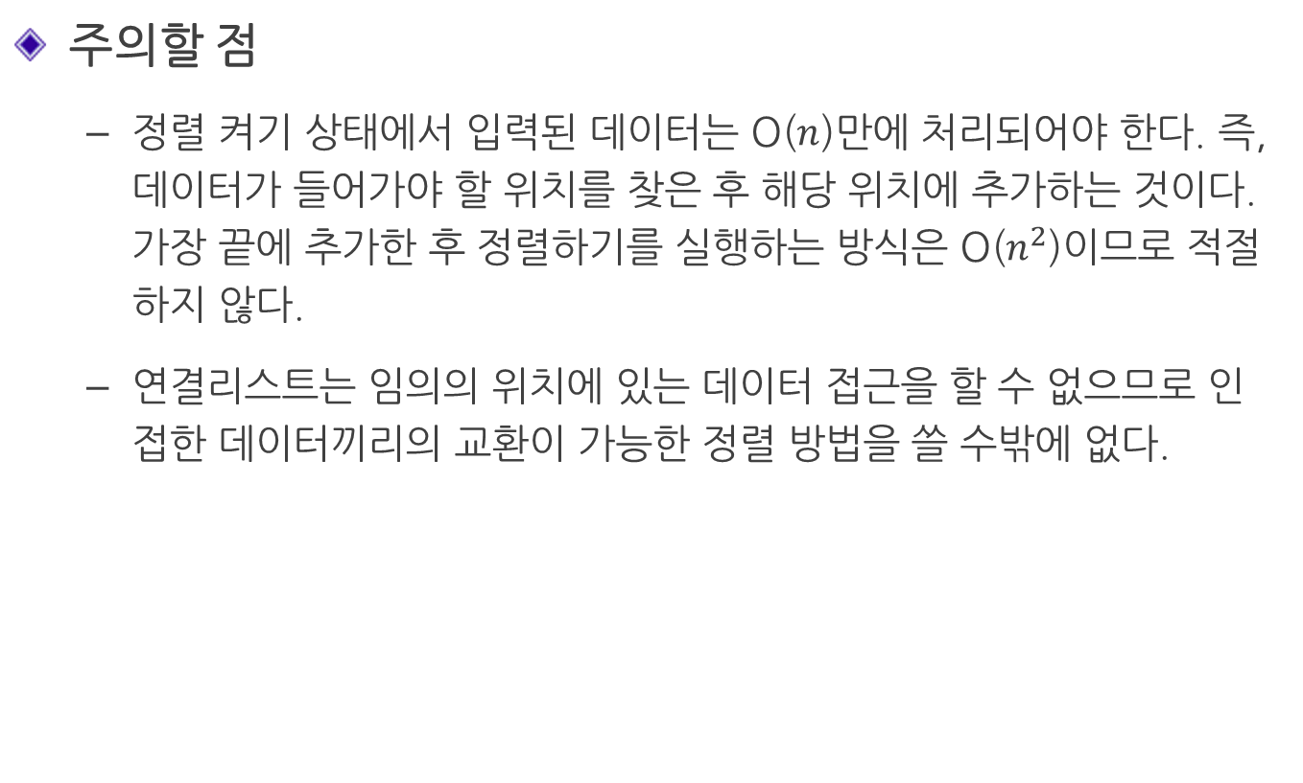
(1) 연결 리스트 – 전화번호부 만들기
주의할 점
정렬 켜기 상태에서 입력된 데이터는 O($n$)만에 처리되어야 한다. 즉, 데이터가 들어가야 할 위치를 찾은 후 해당 위치에 추가하는 것이다. 가장 끝에 추가한 후 정렬하기를 실행하는 방식은 O($n^{2}$)이므로 적절하지 않다.
연결리스트는 임의의 위치에 있는 데이터 접근을 할 수 없으므로 인접한 데이터끼리의 교환이 가능한 정렬 방법을 쓸 수밖에 없다.

Slide 6
(2) 연결 리스트 - 응용
다음의 구성을 가진 데이터 1만 명분을 랜덤하게 생성한다.
학번(13-19년도에 입학한 학생의 8자리 숫자), 이름(10자 이하의 영문자 임의의 문자), 전화번호(010 으로 시작하는 11자리 숫자)
생성된 데이터는 연결 리스트에 저장한다. 다음을 조건을 만족해야 한다.
연결리스트의 종류는 본인이 결정한다(singly, doubly)
데이터를 연결리스트에 추가할 때 연결 리스트의 모든 데이터는 정렬된 상태가 유지되도록 추가해야 한다. 데이터를 추가하면서 정렬이 되어야 한다.
어떤 모양의 연결리스트가 되어야 하는지 생각하는 문제
(연결리스트는 여러분의 목적에 맞도록 얼마든지 변형될 수 있다)

Slide 7
(2) 연결 리스트 - 응용
실행
(1) 학번 순으로 출력하기 (2) 이름 순으로 출력하기 메뉴 선택 (1/2) <= 1을 누르면 학번 순으로, 2를 누르면 이름 순으로
선택한 결과에 맞도록 화면에 표시한다.
주의할 점
메뉴를 선택할 때 데이터를 정렬하는 것이 아니라, 데이터를 저장할 때 미리 정렬해서 저장하는 것이다. 저장할 때 학번 순, 이름 순이 고려되어 저장되어 있는 것이다.
데이터는 2개의 사본을 두면 안 된다. 학번 순으로 저장된 연결리스트와 이름 순으로 저장된 연결리스트를 각각 두면 안 된다. 1개의 연결 리스트의 데이터가 학번 순, 이름 순을 각각 유지할 수 있어야 한다.
결국 연결 리스트를 발전시킨 어떤 모양이어야 한다.

Slide 8
(2) 연결 리스트 - 응용
실행
(1) 학번순 (2) 이름순 메뉴 선택(0 : 종료) : 1 /* 학번 순으로 1만명의 데이터가 출력됨 100명씩 건너뛰면서 표시 */
학번순 <= 출력 후 메뉴가 반복됨
이름순 메뉴 선택(0 : 종료) : 2
/* 이름 순으로 출력됨 */

